Slide 1


Программное обеспечение системы контроля перемещения объектов мостовыми кранами
магистерская диссертация
Адамов Д.С., 09.04.04 Программная инженерия
гр. 1ПИм-02-1оп-21
Научный руководитель: Ершов Е.В., доктор технических наук, профессор

Slide 2

Актуальность темы. Объект и предмет исследования
Актуальность темы
На текущий момент на многих металлургических предприятиях используются системы производственного планирования. На сталеплавильном производстве данные для этих систем невозможно получить для ряда оборудования. Мостовой кран и переносимый им сталь-ковш является таким оборудованием.
На рынке не существует такого решения, которое бы могло оперативно локализовать сталь-ковш на крановом пути для дальнейшего расчета его оптимального перемещения.
Объект исследования
Оптико-электронные системы слежения за объектами металлургического производства
Предмет исследования
Математическое, алгоритмическое, программное обеспечение системы контроля перемещения объектов мостовыми кранами
2

Slide 3
Цель и задачи работы. Научная новизна исследования
Цель работы
Повышение оперативности локализации сталь-ковшей на крановом пути и определение их состояния в захвате мостового крана
Задачи исследования
Выполнен анализ предметной области системы контроля перемещения объектов мостовыми кранами.
Выполнена разработка математического и алгоритмического обеспечения системы контроля перемещения объектов мостовыми кранами.
Выполнено проектирование программного обеспечения системы контроля перемещения объектов мостовыми кранами.
Проведена экспериментальная проверка разработанного математического и программного обеспечения.
Научная новизна
Научная новизна заключается в:
1. Разработан метод позиционирования, отличающийся использованием маркеров на нескольких кадрах, что позволяет выполнить локализацию мостового крана в условиях перекрытия одной или нескольких меток позиционирования.
2. Разработан алгоритм локализации объектов на крановом пути, отличающийся возможностью определения текущего состояния сталь-ковша в захвате мостового крана.
3

Slide 4
Задача 1
АНАЛИЗ ПРЕДМЕТНОЙ ОБЛАСТИ И ВАРИАНТОВ РЕШЕНИЯ ЗАДАЧИ

Slide 5
Анализ существующей проблемы
Задача позиционирования объекта зачастую решается присвоением ему идентифицирующего признака. Например: размещение RFID-метки для дальнейшего упрощения поиска крупногабаритных грузов на больших складах
В рамках сталеплавильного производства, характеризующегося более жёсткими условиями эксплуатации, радиочастотные метки будут подвержены радиопомехам и воздействию высоких температур во время разливки стали
Несмотря на то, что существует множество различных производителей мостовых кранов, некоторые из представленных на рынке моделей не поддерживают сбор данных средствами АСУ ТП
Основная часть грузоподъемных кранов введена в эксплуатацию в советское время. Их техническое состояние не вполне способно удовлетворять растущие потребности производства. При этом, ввиду непрерывного производства, модернизация мостового крана, подразумевающая демонтаж или длительный простой, недопустима
5

Slide 6
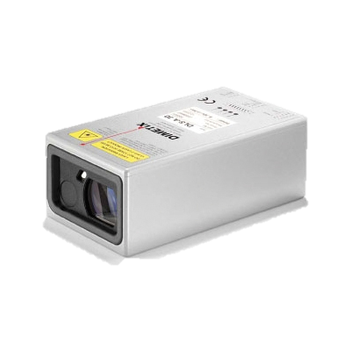
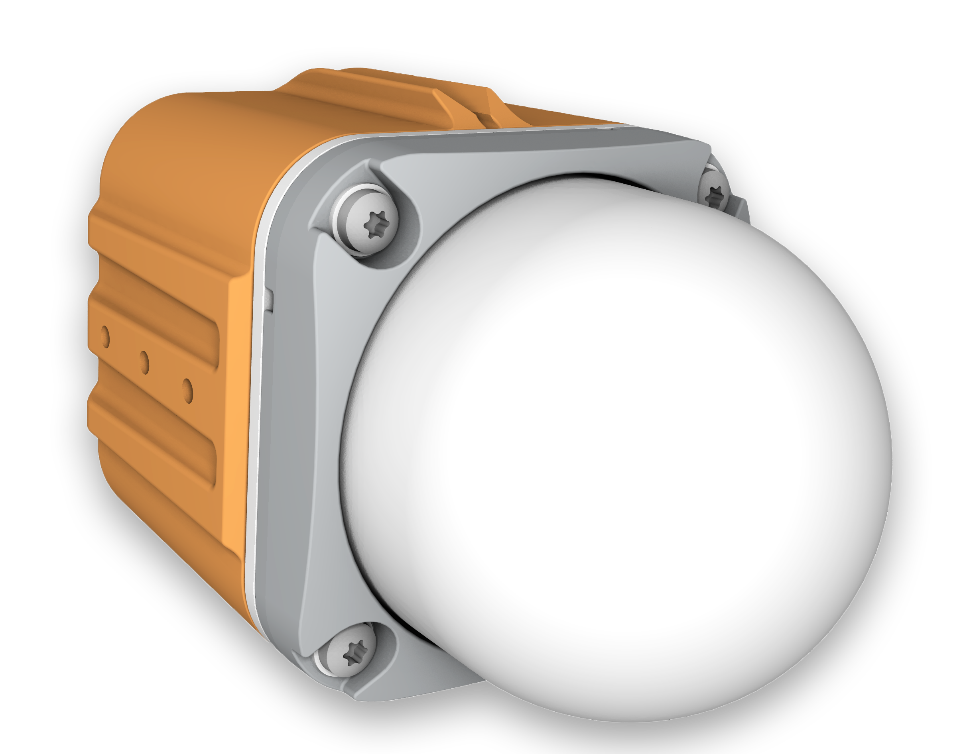
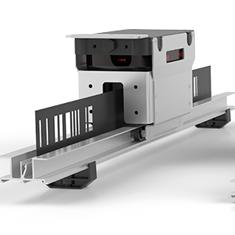
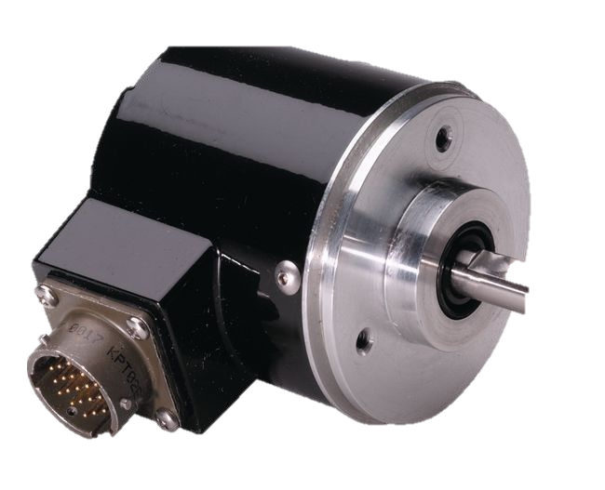
Анализ существующих методов решения задачи
Получение актуальной информации о переносимом мостовым краном сталь-ковше можно реализовать разделив эту задачу на две подзадачи: определение позиции и определение наличия сталь-ковша
Позиционирование:
Дальномер
Радар
Кодовый рельс и фотодатчик
Энкодер электродвигателя
6

Slide 7
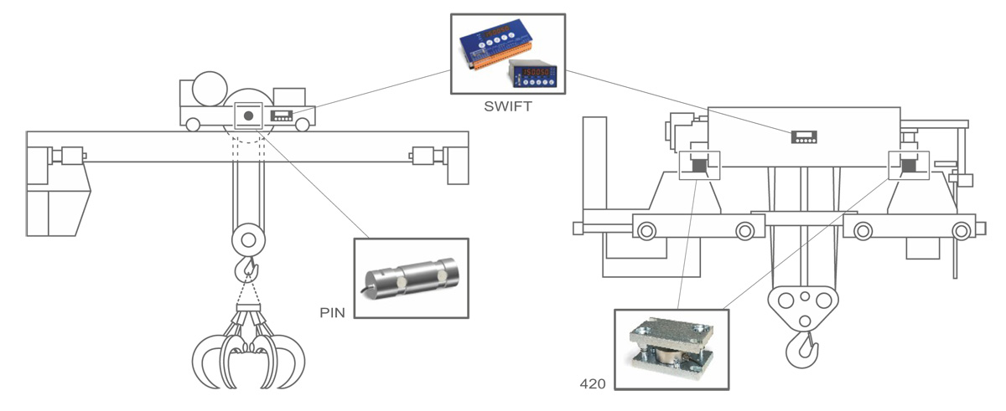
Анализ существующих методов решения задачи
Получение актуальной информации о переносимом мостовым краном сталь-ковше можно реализовать разделив эту задачу на две подзадачи: определение позиции и определение наличия сталь-ковша
Наличие сталь-ковша:
Весы крановые
7

Slide 8
Анализ существующих методов решения задачи
Существующие ограничения технологий:
Технология | Ограничение технологии
Дальномеры, оптические линейки | Требуют обслуживания и крайне уязвимы к загрязнениям. Их точность зависит от степени загрязнения и измеряемого расстояния. Датчик, установленный на кране, подвержен вибрациям во время движения крана. Поэтому излучаемый оптический луч может не попадать в отражатель, особенно на дистанциях свыше 50 м. А если в одном пролете работает несколько кранов, то известны случаи, когда излученный одним датчиком луч принимался другим, что приводило к неверному измерению положения кранов
Энкодеры | Накапливают ошибку за счёт проскальзывания и износа колёс по набегу. Известны случаи, когда накопленная ошибка измерения координаты составляла свыше 20 метров. Требуется внесение изменений в паспорт грузоподъёмного механизма
Радарные системы | Чувствительны к окружающим металлическим конструкциям. Наличие в зоне работы системы металлической пыли способно полностью блокировать работу
Кодовый рельс и фотодатчик | Сложность установки и зависимость натяжения ленты от температуры окружающей среды. Также следует принять во внимание возможные отклонения положения моста крана влево-вправо при движении, что также приводит к повреждению оптической поверхности сканера. Требуется внесение изменений в паспорт грузоподъёмного механизма
Крановые весы | Сложность и длительность установки. Требуется внесение изменений в паспорт грузоподъёмного механизма
8

Slide 9

Предлагаемое решение
Подобная модернизация по временным характеристиками не продолжительная и не несёт конструктивных изменений грузоподъёмного средства или изменений по части управления им
Возможность контроля и фиксации действий машиниста крана
Возможность просмотра с удаленного рабочего места
Минимизация слепых зон
Повышение промышленной безопасности на площадке
9

Slide 10
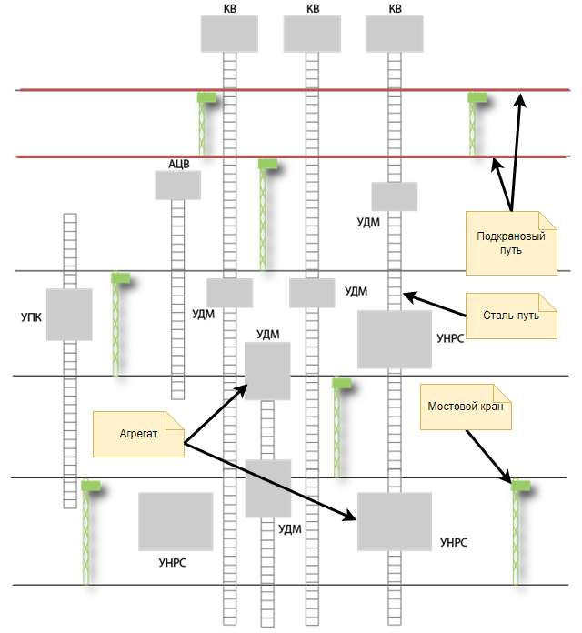
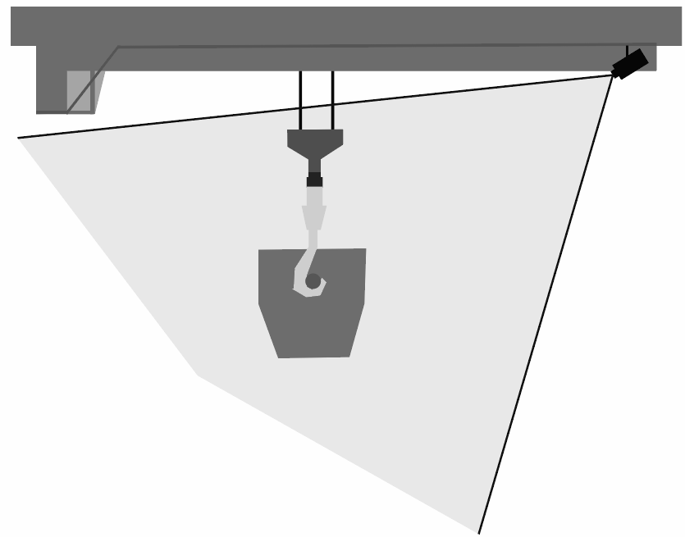
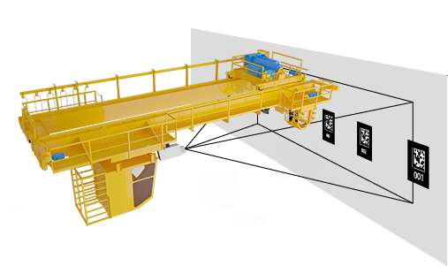
Перемещения объектов мостовыми кранами как объект оптического контроля
10

Slide 11
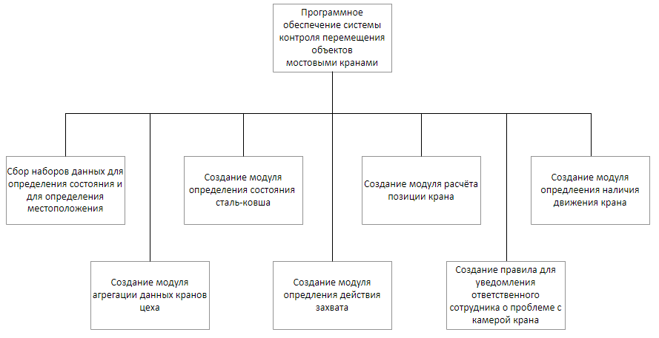
Постановка задачи
11

Slide 12
Задача 2
РАЗРАБОТКА МАТЕМАТИЧЕСКОГО И АЛГОРИТМИЧЕСКОГО ОБЕСПЕЧЕНИЯ КОНТРОЛЯ ПЕРЕМЕЩЕНИЯ ОБЪЕКТОВ МОСТОВЫМИ КРАНАМИ

Slide 13
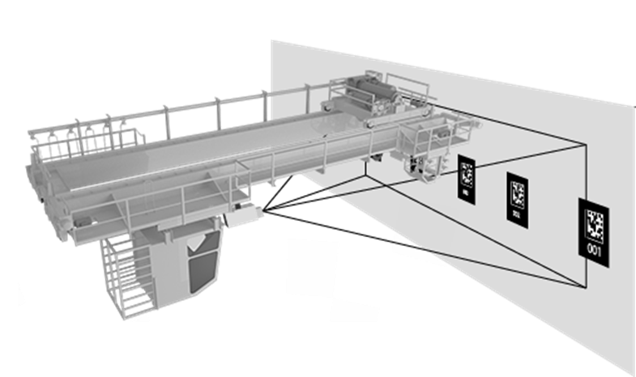
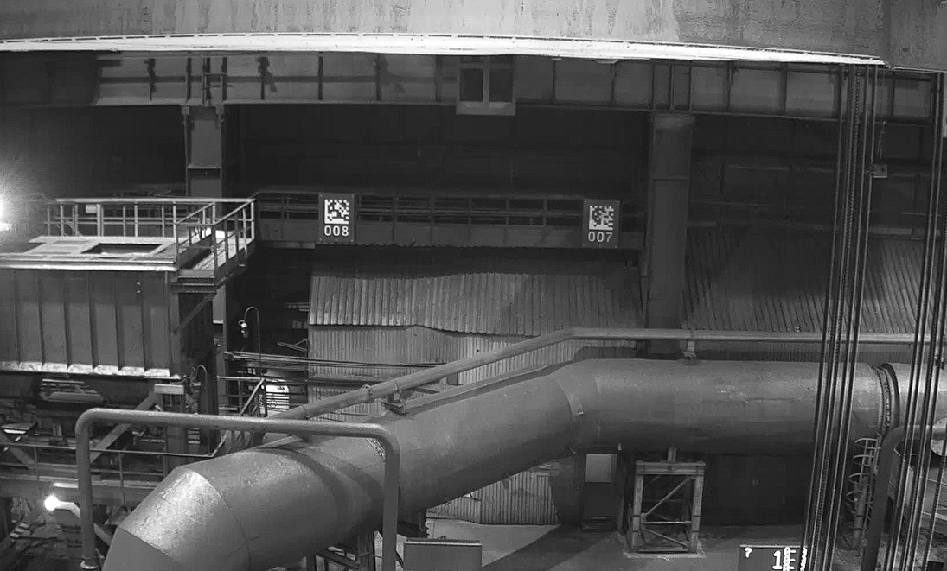
Схема принципа позиционирования мостового крана
13

Slide 14
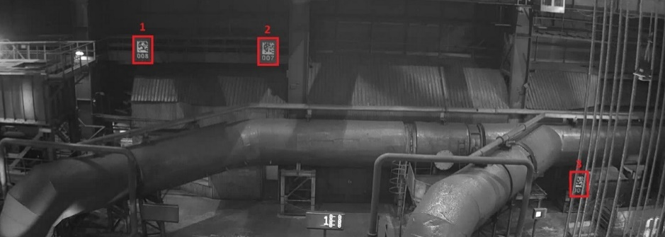
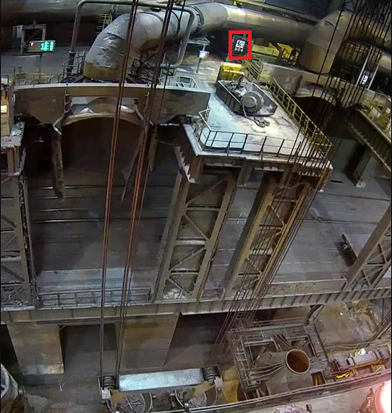
Позиционирование мостового крана
Для надежного позиционирования на всем маршруте движения необходимо обеспечить попадание в поле зрения камеры хотя бы трех кодов в каждый момент времени
Соблюдение этого условия не всегда представляется возможным
Пример: перекрытие маркеров сталь-ковшом или тросами подъёмного механизма
Решение - установка дополнительного устройства захвата изображения
Для определения позиции будет использоваться не одно изображение с маркерами, а сразу несколько
14

Slide 15

Позиционирование мостового крана
Мгновенная позиция может иметь некоторое смещение от фактической позиции крана ввиду того, что камера может быть установлена левее или правее мостового крана. Рассмотрим функцию корректировки позиции.
где:
p – мгновенная позиция,
o – смещение камеры от мостового крана.
Рассмотрим функцию получения местоположения по нескольким кадрам.
где:
n - количество кадров, участвующих в расчёте позиции,
p_{i} – скорректированная позиция крана, рассчитанная по i-тому кадру,
w_{i} – количество обнаруженных на i-том кадре маркеров.
$$x=p+o,$$
$$x= \frac{\sum_{i=1}^{n}{p_{i}∗w_{i}}}{\sum_{i=1}^{n}{w_{i}}},$$
15

Slide 16
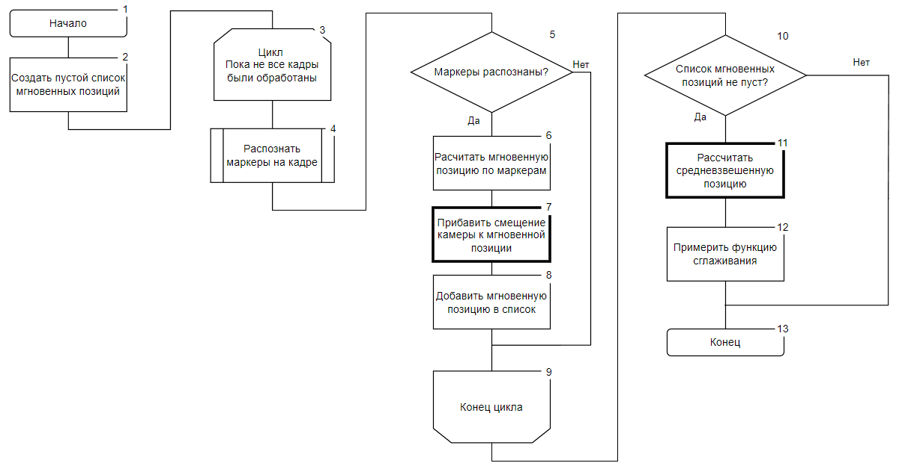
Алгоритм позиционирования мостового крана
16

Slide 17
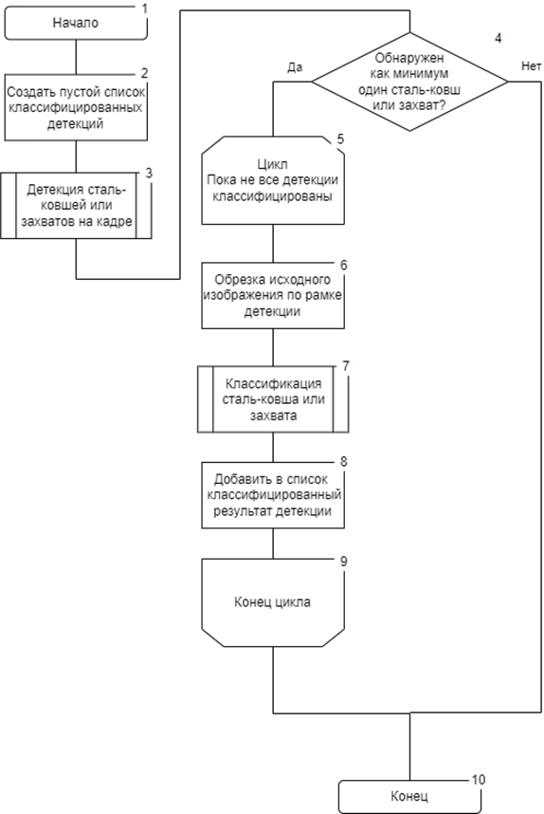
Алгоритм определения состояния захвата мостового крана
17

Slide 18
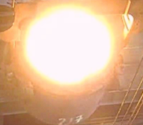
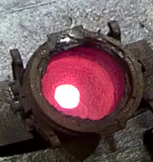
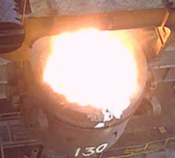
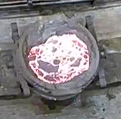
Определение состояния захвата мостового крана
Детекция: YOLOv4
YOLO – это одноступенчатый алгоритм обнаружения объектов. Исходные данные - пиксели входного изображения. Результат: координаты рамки, ограничивающей объект, и распределение вероятностей по классам. Одноступенчатым алгоритм является потому, что изображение проходит через сеть только один раз, прежде чем будут сделаны предсказания по локализации и классификации объектов на данном изображении
Классификация: EfficientNet-b1 EfficientNet – семейство моделей, цель разработки которых заключается в том, чтобы в процессе масштабирования сохранить высокое качество решения задачи и при этом повысить эффективность модели
Сталь-ковш пустой
Сталь-ковш полный
18

Slide 19
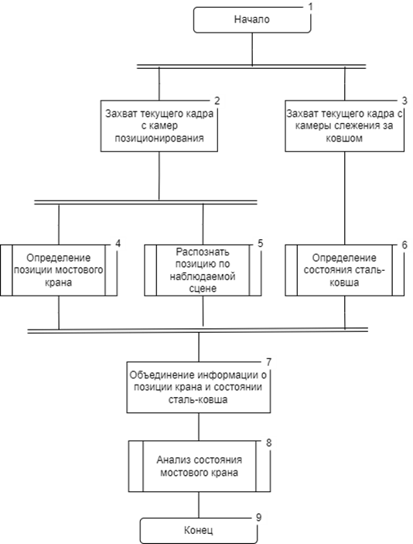
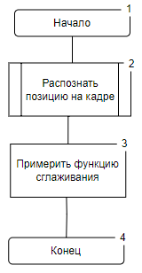
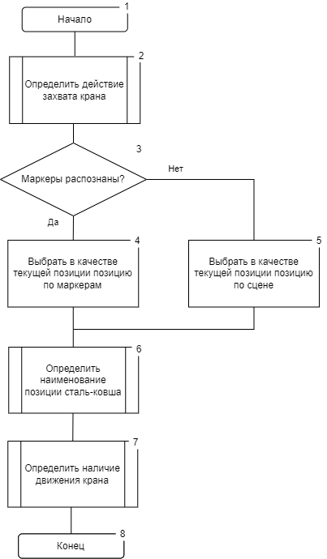
Алгоритм локализации объектов на крановом пути
19

Slide 20
Задача 3
ПРОЕКТИРОВАНИЕ ПРОГРАММНОГО ОБЕСПЕЧЕНИЯ СИСТЕМЫ КОНТРОЛЯ ПЕРЕМЕЩЕНИЯ ОБЪЕКТОВ МОСТОВЫМИ КРАНАМИ

Slide 21
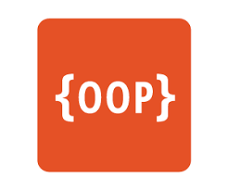






Выбор подхода к проектированию и инструментальных средств
Технология проектирования
Объектно-ориентированный подход
Среда разработки ПО
Visual Studio 2022 (C#), Visual Studio Code (Python)
Модель нейронной сети
YOLOv4, EfficientNet-b1
Скрипт обучения модели нейронной сети
Python (разработка Малленом Системс)
Скрипт конвертации весов в ONNX формат
Python (разработка Малленом Системс)
21

Slide 22
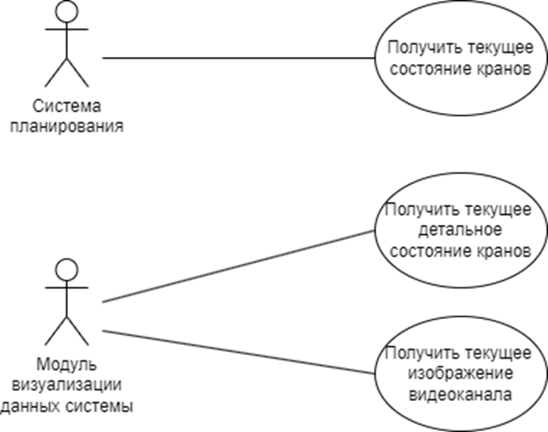
Диаграмма вариантов использования
22

Slide 23
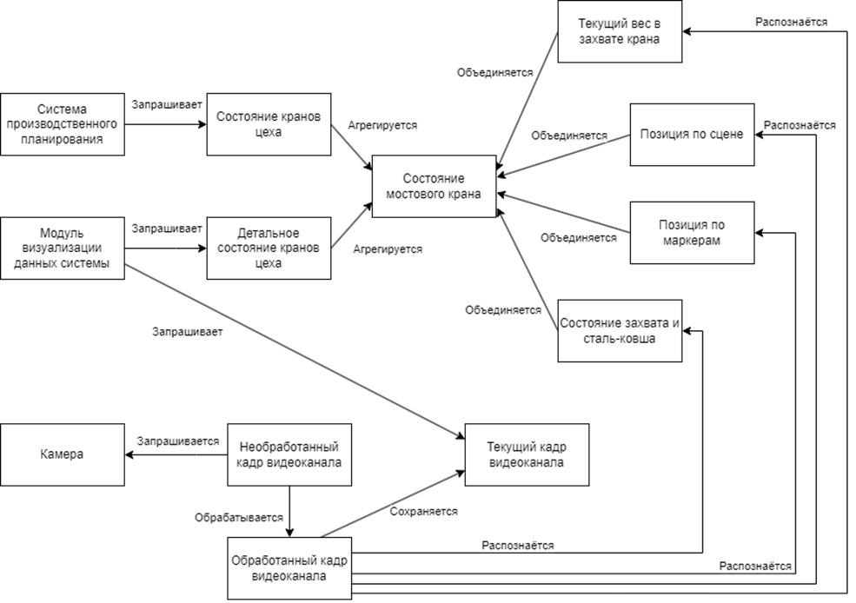
Контекстная диаграмма классов сервиса крана
23

Slide 24
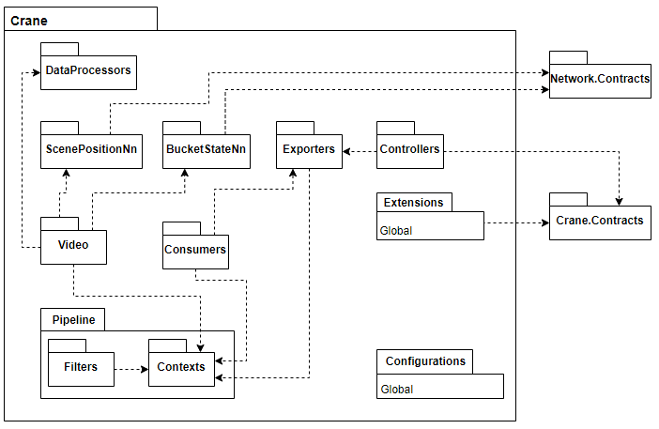
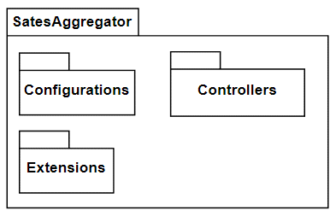
Диаграмма пакетов
24

Slide 25
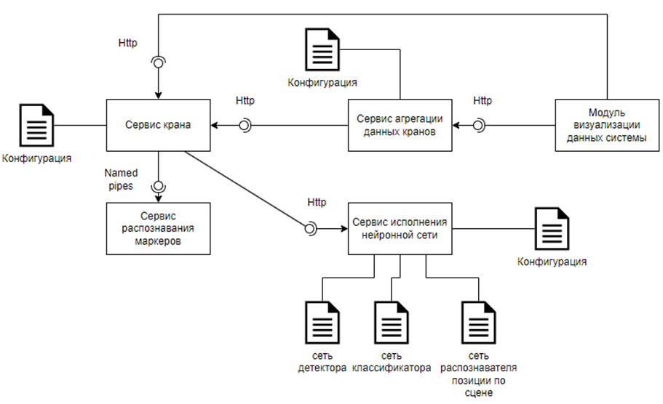
Диаграмма компонентов
25

Slide 26
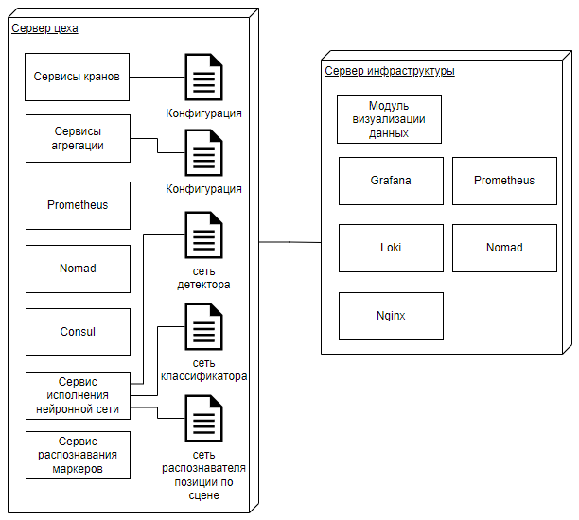
Диаграмма размещения
26

Slide 27
Задача 4
ЭКСПЕРИМЕНТАЛЬНАЯ ПРОВЕРКА ПРЕДЛОЖЕННЫХ ТЕХНИЧЕСКИХ РЕШЕНИЙ

Slide 28
Тестирование компонентов
Дата и время тестирования | Тестируемый модуль или подпрограмма | Кто проводил тестирование | Описание теста | Результаты тестирования
02.05.2023 10:00 | PositionFrameProcessor.cs | Разработчик | Тестирование определения позиции мостового крана по кадру камеры позиционирования | Успех
02.05.2023 10:20 | BucketFrameProcessor.cs | Разработчик | Тестирование определения состояния сталь-ковша в захвате мостового крана по кадру камеры слежения за ковшом | Успех
02.05.2023 10:40 | MergePipesContextsFilter.cs | Разработчик | Тестирование объединения информации о позиции и о состоянии мостового крана | Успех
02.05.2023 10:50 | OutputDataFilter.cs | Разработчик | Тестирование определения действия захвата крана | Успех
02.05.2023 11:00 | MovingFilter.cs | Разработчик | Тестирование определения наличия движения крана | Успех
02.05.2023 11:10 | BucketLocationMapper.cs | Разработчик | Тестирование определения наименования текущей позиции ковша на крановом пути | Успех
28

Slide 29
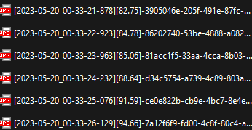
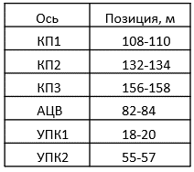
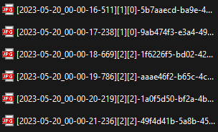
Подготовка экспериментальных данных
Для проверки подсистемы определения местоположения по маркерам была сформирована выборка из 10000 изображений за сутки
Был составлен перечень координат хорошо известных локаций на крановом пути
Для проверки работы подсистемы определения состояния захвата крана, за сутки была собрана выборка из 10000 изображений
29

Slide 30

Результат проверки определения местоположения по маркерам
Из первоначальной выборки было убрано 3053 изображения по причине не соответствия позиции в описании ни одной из хорошо известных локаций
После просмотра выборки, было выявлено, что содержимое 48 изображений не соответствует описанию в наименовании их файла
По формуле была подсчитана точность определения позиции мостового крана
Точность позиционирования составила 98%
$$x=\frac{gi}{ti}∗100,$$
где:
ti – количество изображений участвовавших в проверке,
gi – количество изображений прошедших проверку.
30

Slide 31
Результат проверки определения состояния сталь-ковша
При обучении и тестировании детектора на выборке из 3000 изображений были получены следующие значения метрик: Precision: 0,99; Recall: 0,99
При обучении и тестировании классификатора на выборке из 3000 изображений было значение метрики Accuracy равное 0,98
При просмотре суточной выборки были отфильтрованы 182 изображения из-за несоответствия содержимого на кадре описанию файла
По представленной ранее формуле была подсчитана достоверность определения наличия и состояния сталь-ковша
Достоверность определения наличия и состояния сталь-ковша составила 98,2%
31

Slide 32
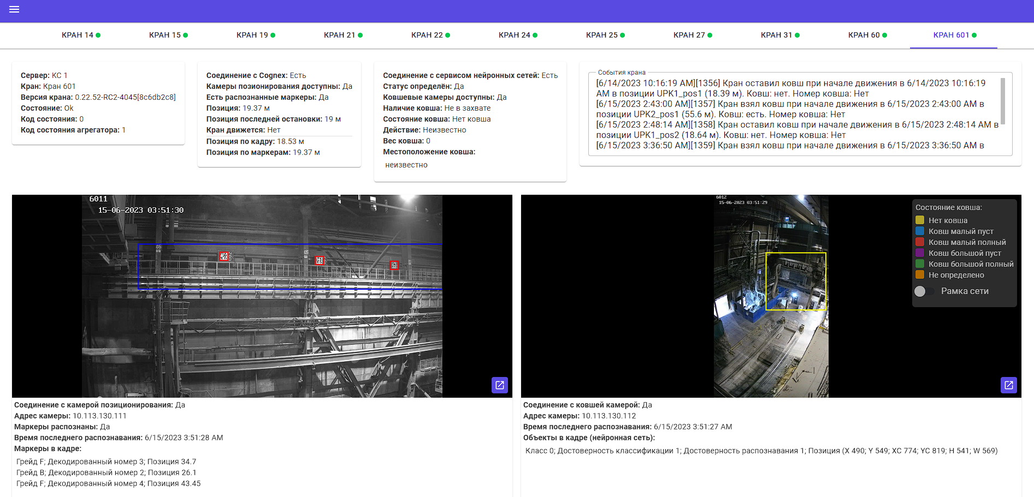
Результаты работы программного обеспечения
32

Slide 33
Основные результаты
ОСНОВНЫЕ РЕЗУЛЬТАТЫ
Использование нескольких изображений для определения позиции позволяет повысить надёжность позиционирования в тех случаях, когда один или несколько маркеров в поле зрения камеры перекрыты
Применение методов машинного зрения позволяет оперативно локализовать сталь-ковш на крановом пути и определять его состояние
За счет оптимального планирования движения кранов и сталевозов в конвертерном цехе НЛМК г. Липецк на первых стадиях проекта «Оптимизации, диспетчеризации и логистики в конвертерном производстве», частью которого является представленное решение, был показан подтвержденный экономический эффект 75 млн. рублей в год
АПРОБАЦИЯ
Результаты диссертационной работы докладывались на студенческих научных конференциях: ЧГУ СНК-2022, СНК «Регион искусственного интеллекта» 2022, ЧГУ СНК-2023. Также по теме опубликована 14.11.2022 научная статья на тему «Контроль перемещения сталь-ковшей мостовыми кранами на основе методов машинного зрения» в рецензируемом научном журнале «Вестник Череповецкого государственного университета». Подготовлена заявка на регистрацию программного обеспечения. ПО проходит оформление в отделе контрактных исследований.
33

